Slide 1




Oficina de Capacitação para Elaboração de Plano Municipal de Saneamento Básico
1ª REUNIÃO REGIONAL - REGIÃO IV
Marau, 29 de Junho de 2017

Slide 2

Cronograma da Reunião
Introdução ao Plano Municipal de Saneamento Básico;
Apresentação do cronograma da Região IV;
Coffee Break;
Apresentação do Produto A;
Apresentação do Produto B;
Intervalo de Almoço (12:30h – 14h);
Dinâmica em Grupo;
Entrega os checklist referentes ao Produto C;
Entrega do restante do material didático.

Slide 3
Plano Municipal de Saneamento Básico

Slide 4

Plano Municipal de Saneamento Básico
A melhoria da qualidade e a superação do déficit e das desigualdades no acesso aos serviços de saneamento ambiental podem ser incluídas como questões fundamentais.

Slide 5
Plano Municipal de Saneamento Básico
Lei Federal nº 11.445/2007:
A universalização do acesso aos serviços de saneamento e o planejamento interdisciplinar do abastecimento de água, coleta de esgoto e resíduos sólidos, além do manejo de águas pluviais.
Decreto Federal nº 8.629/2015
Após dezembro de 2017, a existência de plano de saneamento básico, será condição para o acesso a recursos orçamentários da União ou a recursos de financiamentos geridos ou administrados por órgão ou entidade da Administração Pública Federal, quando destinados a serviços de saneamento básico.

Slide 6
Fases de Elaboração do PMSB
Produto A
Formação do Grupo de Trabalho;
Portaria com definição dos membros dos comitês.
Produto B
Plano de mobilização social;
Plano de mobilização social.
Produto C
Diagnóstico técnico-participativo;
Relatório do diagnóstico técnico-participativo.
Produto D
Prospectiva e Planejamento Estratégico;
Relatório da prospectiva e planejamento estratégico.
Produto E
Programas, Projetos e Ações;
Relatório dos programas, projetos e ações.
Produto F
Plano de Execução;
Produto G
Procedimento para avaliação da execução do PMSB;
Produto H
Escolha dos indicadores de desempenho.
Produto I
Avaliação do PMSB;
Produto K
Procedimento para avaliação da execução do PMSB;
Plano de Execução.
Minuta de projeto de Lei do PMSB.
Relatório de indicadores de desempenho;
Sistema de informações para auxílio à tomada de decisão.
Relatório final do PMSB.

Slide 7
O papel do SASB
CAPACITAÇÃO DE SERVIDORES MUNICIPAIS
ASSESSORAMENTO TÉCNICO PRESENCIAL E A DISTÂNCIA
FORNECIMENTO DE MANUAIS
Site para download dos manuais: www.ufrgs.br/planomsb/

Slide 8
O papel dos servidores nomeados em portaria
Participar de todas as reuniões regionais;
Participar da elaboração dos Produtos A – K como membros do comitê executivo;
Elaborar relatórios mensais sobre o andamento das atividades realizadas.

Slide 9

Cronograma da Região IV
1ª Reunião – 29/06
Produto A
Produto B
2ª Reunião – 10 e 11/08
Produto C
3ª Reunião – 22 e 23/11
Produto D
Produto E
Produto F
Produto G
Produto H
Produto I
Produto K

Slide 10
Produto A
MINUTA DE PORTARIA PARA NOMEAÇÃO DOS GRUPOS DE TRABALHO

Slide 11
Produto A - Grupo de Trabalho
Comitê Executivo
É responsável por executar as atividades previstas no TR para elaboração de PMSB da FUNASA.
Entre estas atividades destaca-se:
Levantamento de dados;
Auxílio na elaboração dos relatórios que compõem o PMSB;
Fornecimento de informações e acompanhar os membros da equipe do IPH/UFRGS/FUNASA nas visitas técnicas.

Slide 12
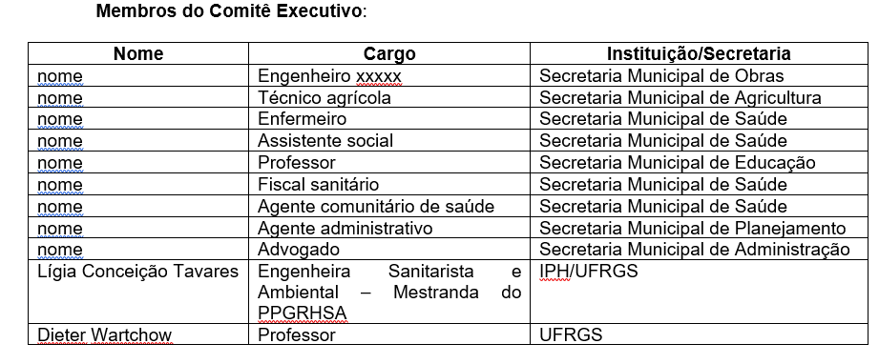
Produto A - Grupo de Trabalho
Deve conter, obrigatoriamente, o nome dos servidores nomeados em portaria designados para participar das oficinas de capacitação

Slide 13
Produto A - Grupo de Trabalho
Comitê de Coordenação
É responsável pela condução da elaboração do PMSB;
Tem a responsabilidade de discutir, avaliar e aprovar o PMSB produzido pelo Comitê Executivo.

Slide 14
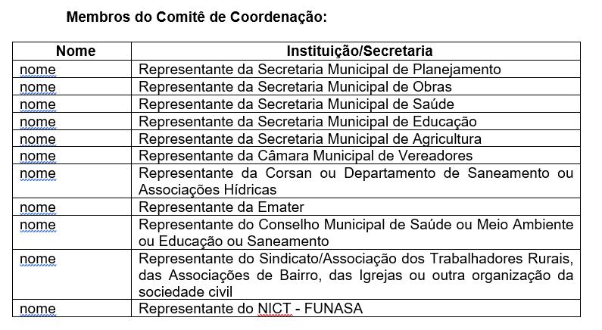
Produto A - Grupo de Trabalho

Slide 15

PRAZO DE ENTREGA
06 de Julho (quinta-feira)

Slide 16
Produto B
PLANO DE MOBILIZAÇÃO SOCIAL

Slide 17
Produto B – Definição e Objetivo
Objetivo principal:
Definir e planejar as ações que serão realizadas para mobilizar a população a participar da elaboração do PMSB, bem como, sensibilizá-la sobre a importância do exercício do controle social dos serviços públicos, e desta maneira obter uma efetiva participação social.

Slide 18
Metodologia
Organização dos Setores de Mobilização Social
Apresentação do Cronograma das Atividades e Eventos de Mobilização e Participação Social
Definição da Estratégia de Divulgação das Atividades e Eventos de Mobilização e Participação Social
Definição dos Atores Sociais

Slide 19
Organização dos Setores de Mobilização Social
Apresentação do Cronograma das Atividades e Eventos de Mobilização e Participação Social
Definição da Estratégia de Divulgação das Atividades e Eventos de Mobilização e Participação Social
Definição dos Atores Sociais
Breve descrição do município:
Área urbana, área rural, área indígena, quilombola ou tradicional...
Onde essas áreas ficam localizadas dentro do território do município;
Quantidade de pessoas residentes nessas áreas.
Definição dos setores de mobilização social (SM).
Devem abranger bairros e povoados que podem ser agrupados de acordo com a proximidade geográfica.

Slide 20
Metodologia
Organização dos Setores de Mobilização Social
Apresentação do Cronograma das Atividades e Eventos de Mobilização e Participação Social
Definição da Estratégia de Divulgação das Atividades e Eventos de Mobilização e Participação Social
Definição dos Atores Sociais
Setor de Mobilização | Bairros/Povoado | Local das reuniões
SM1
SM2
SM3
Sugere-se que os setores de mobilização sigam os arranjos das regiões administrativas do município, ou dos conselhos distritais ou locais de saúde, ou regiões do orçamento participativo, ou núcleos de atendimento do CRAS, entre outros.

Slide 21
Organização dos Setores de Mobilização Social
Apresentação do Cronograma das Atividades e Eventos de Mobilização e Participação Social
Definição da Estratégia de Divulgação das Atividades e Eventos de Mobilização e Participação Social
Definição dos Atores Sociais
Pessoas, de diferentes grupos sociais e instituições, que colaborarão divulgando a elaboração do PMSB, bem como a importância dele e da participação social nas políticas públicas.
Sugestões: agente de saúde, vigilância sanitária, CRAS, escolas, instituições religiosas, associações comunitárias (bairro e povoados), movimentos sociais, Emater, prestadoras de serviço de saneamento, e outras instituições de saneamento, etc.

Slide 22
Organização dos Setores de Mobilização Social
Apresentação do Cronograma das Atividades e Eventos de Mobilização e Participação Social
Definição da Estratégia de Divulgação das Atividades e Eventos de Mobilização e Participação Social
Definição dos Atores Sociais
Grupo social/ Instituição | Nome do Representante | Função/ Cargo/ Formação | Contato (e-mail/ telefone/ endereço)

Slide 23
Organização dos Setores de Mobilização Social
Apresentação do Cronograma das Atividades e Eventos de Mobilização e Participação Social
Definição da Estratégia de Divulgação das Atividades e Eventos de Mobilização e Participação Social
Definição dos Atores Sociais
Atividade | Setor de Mobilização | Data | Local
Reunião para mobilização dos atores sociais. | Comitê executivo e atores sociais
Reunião para organização dos eventos setoriais - Fase de diagnóstico técnico-participativo. | Comitê executivo e atores sociais
Primeiro Evento: Levantamento de Problemas e Sugestões. | SM1
 | SM2
 | SM3
Reunião para avaliação dos eventos setoriais - Fase de diagnóstico técnico-participativo. | Comitês executivo e atores sociais
Reunião para discutir e avaliar os cenários de referência – Fase de prognóstico e planejamento estratégico. | Comitê executivo
Reunião para apresentar e aprovar os cenários de referência – Fase de prognóstico e planejamento estratégico. | Comitê executivo e comitê de coordenação
Notes:
Para todas as fazer do PMSB foram planejadas atividades com o intuito de garantir a participação social.

Slide 24
Organização dos Setores de Mobilização Social
Apresentação do Cronograma das Atividades e Eventos de Mobilização e Participação Social
Definição da Estratégia de Divulgação das Atividades e Eventos de Mobilização e Participação Social
Definição dos Atores Sociais
Atividade | Setor de Mobilização | Data | Local
Reunião para discutir e avaliar os programas, projetos e ações para o alcance dos cenários de referência – Fase de programas, projetos e ações. | Comitê executivo
Reunião para apresentar, aprovar e priorizar os programas, projetos e ações para o alcance dos cenários de referência - Fase programas, projetos e ações. | Comitê executivo e comitê de coordenação
Reunião para organização dos eventos setoriais – Fase de prognóstico e planejamento estratégico; e programas, projetos e ações. | Comitê executivo e atores sociais

Slide 25
Organização dos Setores de Mobilização Social
Apresentação do Cronograma das Atividades e Eventos de Mobilização e Participação Social
Definição da Estratégia de Divulgação das Atividades e Eventos de Mobilização e Participação Social
Definição dos Atores Sociais
Atividade | Setor de Mobilização | Data | Local
Segundo Evento: Apresentação e Discussão dos Resultados. | SM1
 | SM2
 | SM3
Reunião para avaliação dos eventos setoriais – Fase de prognóstico e planejamento estratégico; e programas, projetos e ações. | Comitê executivo e atores sociais
Reunião para discutir e avaliar o plano de execução - Fase de plano de execução. | Comitê executivo
Reunião para apresentar e aprovar o plano de execução - Fase de plano de execução. | Comitê executivo e comitê de coordenação

Slide 26
Organização dos Setores de Mobilização Social
Apresentação do Cronograma das Atividades e Eventos de Mobilização e Participação Social
Definição da Estratégia de Divulgação das Atividades e Eventos de Mobilização e Participação Social
Definição dos Atores Sociais
Atividade | Setor de Mobilização | Data | Local
Reunião para discutir e avaliar: Minuta de projeto de Lei do PMSB; Relatório sobre os indicadores de desempenho do PMSB; Sistema de informações para auxílio à tomada de decisão. Fase de procedimentos para avaliação da execução do PMSB. | Comitê executivo
Reunião para apresentar e aprovar: Minuta de projeto de Lei do PMSB; Relatório sobre os indicadores de desempenho do PMSB; Sistema de informações para auxílio à tomada de decisão. Fase de procedimentos para avaliação da execução do PMSB. | Comitê executivo e comitê de coordenação
Audiência pública - Aprovação do PMSB | Todos

Slide 27
Organização dos Setores de Mobilização Social
Apresentação do Cronograma das Atividades e Eventos de Mobilização e Participação Social
Definição da Estratégia de Divulgação das Atividades e Eventos de Mobilização e Participação Social
Definição dos Atores Sociais
Cartazes para divulgação de atividades;
Folders informativos;
Panfletos para divulgação dos eventos;
Convites;
Cartilhas educativas.

Slide 28


Slide 29


Slide 30
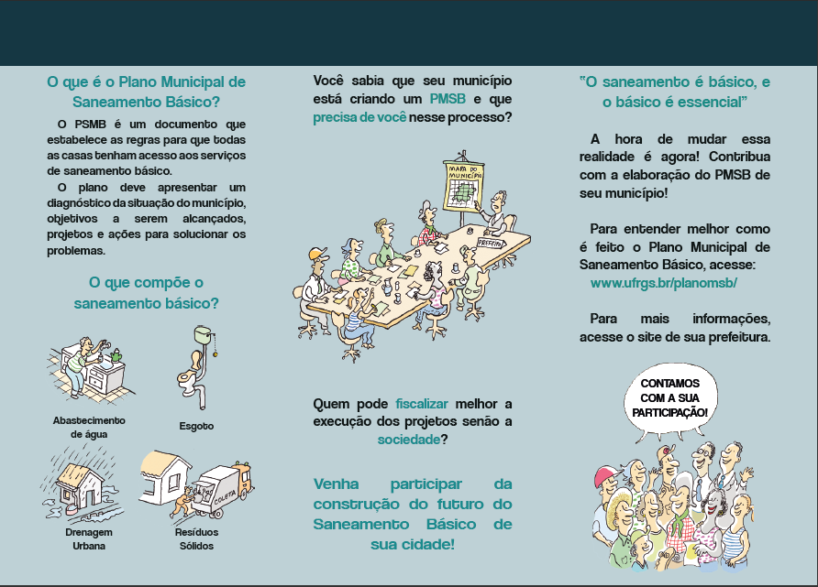

Slide 31
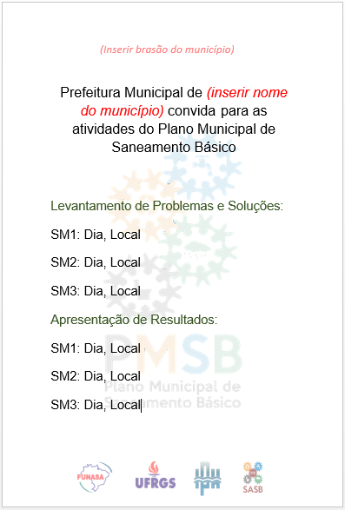

Slide 32
Organização dos Setores de Mobilização Social
Apresentação do Cronograma das Atividades e Eventos de Mobilização e Participação Social
Definição da Estratégia de Divulgação das Atividades e Eventos de Mobilização e Participação Social
Definição dos Atores Sociais
A divulgação também será feita nos seguintes meios de comunicação:
Carro de som;
Rádio;
Jornal impresso;
Site da prefeitura;
Redes sociais;
Mala direta.

Slide 33
Apropriação de Resultados
Registro de memória:
Ata de reunião
Lista de presença;
Relatório fotográfico.

Slide 34
Apropriação de resultados
Os problemas e as sugestões informadas pela população nos eventos setoriais da fase de diagnóstico técnico-participativo deverão ser registrados e encaminhados para o SASB;
Os resultados das atividades de participação e mobilização social serão formalizados através do envio de um relatório simplificado mensal;
Cada produto elaborado pelo comitê executivo será encaminhado ao SASB juntamente com um ofício, onde os membros do comitê de coordenação irão atestar à FUNASA que o documento foi aprovado.

Slide 35
PRAZO DE ENTREGA
13 de Julho (quinta-feira)

Slide 36




Obrigada pela atenção!
Telefone: (51) 33087512
e-mail: sasb@iph.ufrgs.br
ww.ufrgs.br/planomsb

